Slide 1
Réfraction
https://www.youtube.com/watch?v=q0MDIsEjhR4

Slide 2
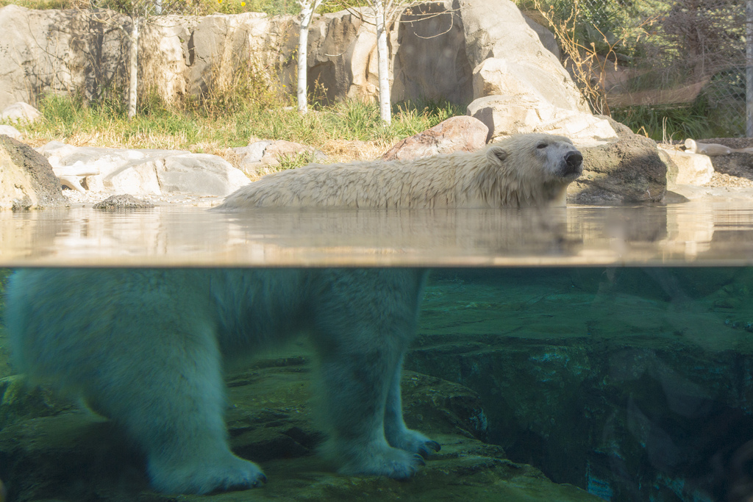
Réfraction à travers 2 dioptres
C’est le cas quand des rayons de lumière traversent un morceau de verre plane et ressortent dans l’air.
Qu’observes-tu?

Slide 3
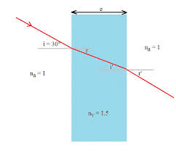
RÉFRACTION À TRAVERS 2 DIOPTRES
On peut expliquer cette illusion d’optique à l’aide de la loi des réfringence que nous venons de voir.
passage de l’air dans le plexiglass:
→ La lumière passe d’un milieu moins réfringent dans un milieu plus réfringent ➔ le rayon se rapproche de la normale.
2. En sortant du plexiglass dans l’air:
→ La lumière passe d’un milieu plus réfringent dans un milieu moins réfringent ➔ le rayon s’éloigne de la normale.
Ces deux déviations se compensent exactement et il en résulte une simple translation de l’image.

Slide 4
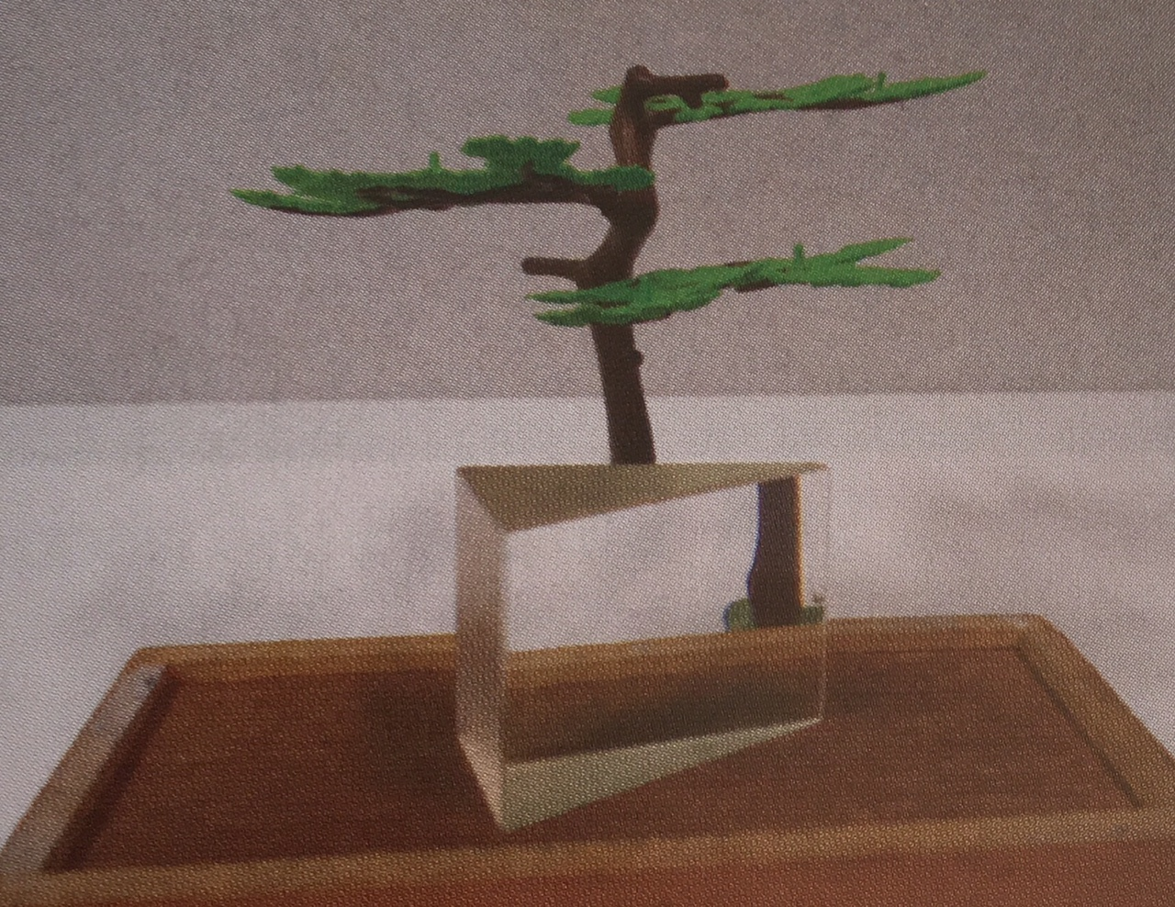
Réfraction à travers 2 dioptres
Est ce que cette loi reste d’application quand la lumière traverse un prisme?
Oui, la lumière sera également réfractée deux fois MAIS…

Slide 5
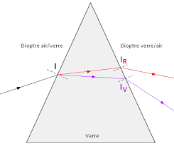
Réfraction à travers 2 dioptres
Les deux déviations se renforcent au lieu de se compenser
Sur ce dessin :
- l signifie faisceau de lumière,
- l_{R} signifie faisceau de lumière réel,
- l_{V} signifie faisceau de lumière virtuelle.
On a donc une déviation du faisceau de lumière

